Slide 1
Java 多线程

Slide 2
目录/Contents
01
知识图谱
02
Java多线程变迁
03
其他API
04
线程池
05
项目应用

Slide 3
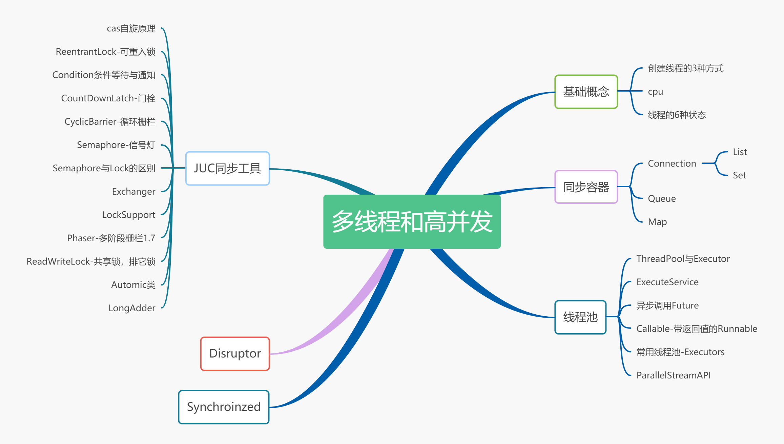
知识图谱

Slide 4
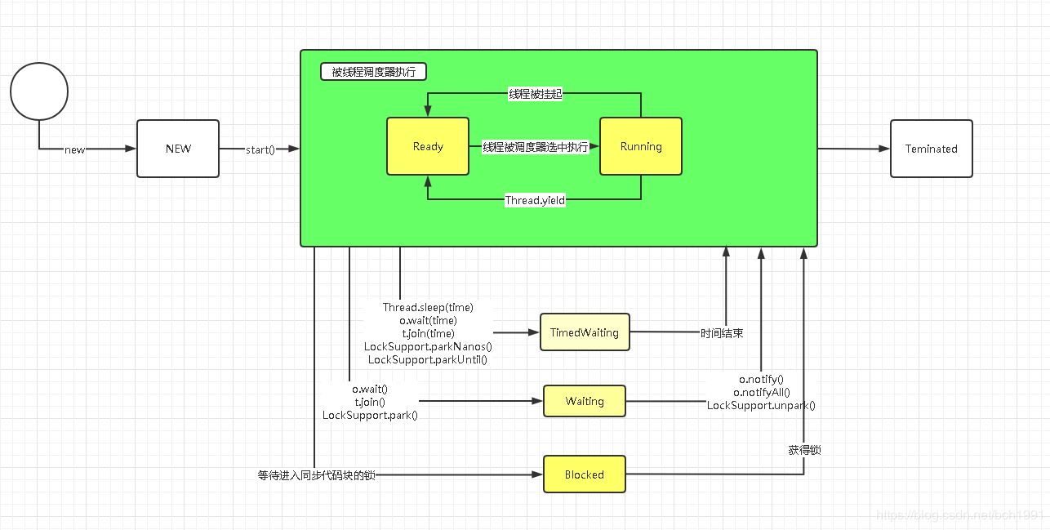
Java多线程变迁
线程的状态：
RUNNABLE

Slide 5
Java多线程变迁
1.5以前：重量级锁
频繁进行用户态和内核态切换
1.6以后：引入锁升级概念
sync (Object) markword 记录这个线程ID （偏向锁） 如果线程争用：升级为 自旋锁 10次以后，升级为重量级锁 – OS
锁应用： 执行时间短（加锁代码），线程数少，用自旋 执行时间长，线程数多，用系统锁

Slide 6
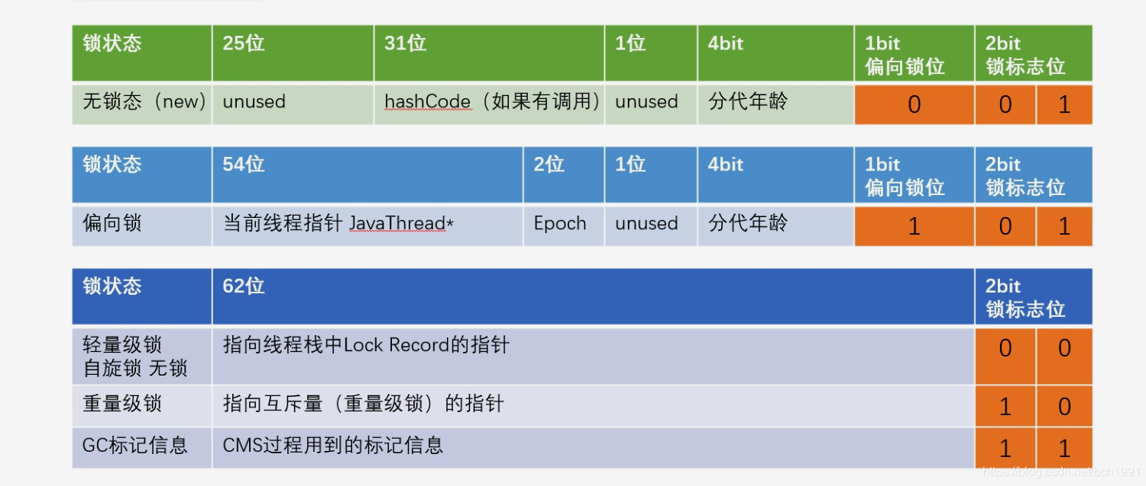
Java多线程变迁

Slide 7
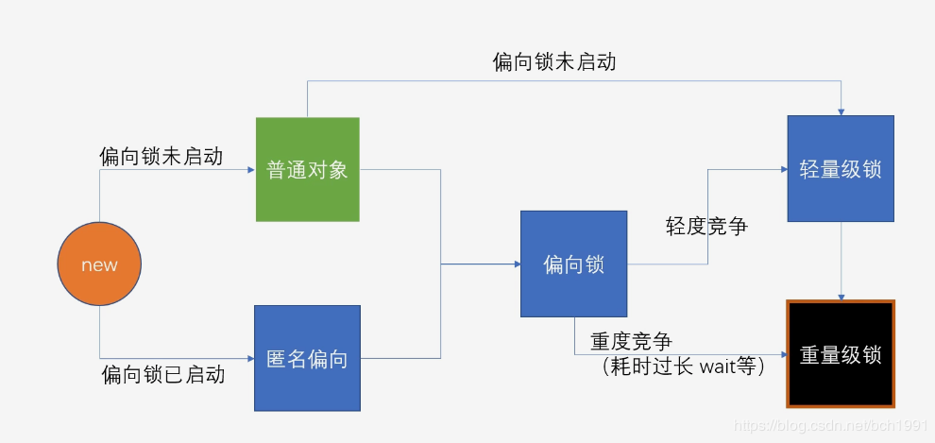
Java多线程变迁
锁升级：

Slide 8
其他API
CAS自旋
ReetrantLock可重入锁
Condition条件与等待通知
Latch门闩
CyclicBarrier线程栅栏
Sempphore信号量

Slide 9
线程池
创建线程池方式：
Executors
newFixedThreadPool()
newCachedThreadPool()
newSingleThreadExecutor()
newScheduledThreadPool()
newWorkStealingPool()
ThreadPoolExecutor
int corePoolSize, int maximumPoolSize,
long keepAliveTime, TimeUnit unit,
BlockingQueue<Runnable> workQueue,
ThreadFactory threadFactory,
RejectedExecutionHandler handler

Slide 10
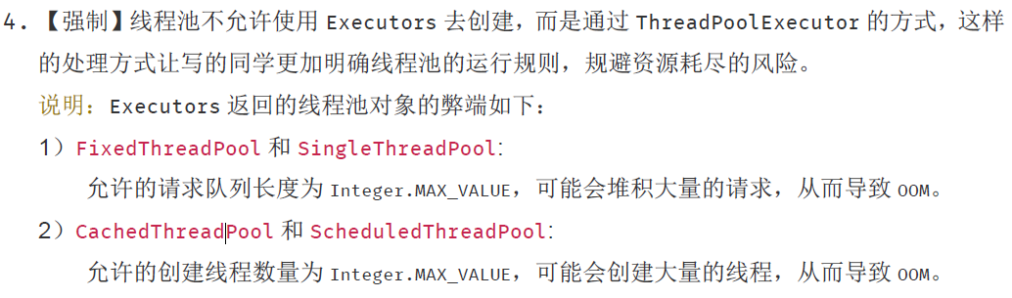
线程池
阿里规范：

Slide 11
项目应用
异步任务：
在主线程内单起一条线程，执行子任务
一些不需要实时返回给客户的操作都可以后台异步执行。
分治：
将一个耗时较长的同步任务，拆解成多个异步任务，处理完毕后，结果汇总。
配合Future一起使用。
通常使用Spring提供ThreadPoolTaskExecutor,使用方式和ThreadPoolExecutor类似
Spring还提供了@Async注解，可以开启异步任务
使用@Async注解，注意使用配置好的线程池，不要使用默认方式，默认方式使用
SimpleAsyncTaskExecutor，BlockingQueue是Integer.MAX_VALUE,有可能出现OOM问题
PS：
如果，子任务里有数据库操作，且依赖主线程内数据库操作结果，注意先把主线程内
的事务提交，避免子线程拿到主线程提交前的数据。造成数据不一致。

Slide 12
The End!

